Slide 1

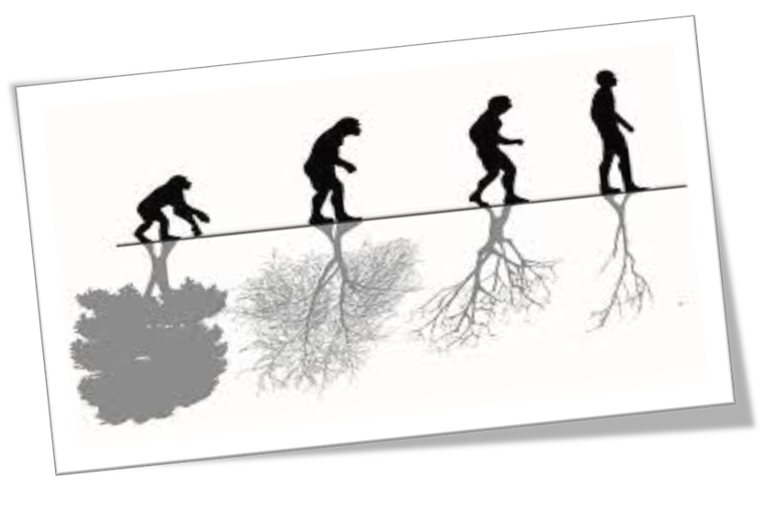
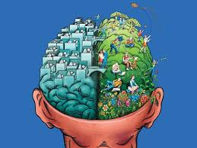

M. En A. E y G. Iván García Hinojosa
UNIDAD 1
1.1 Biodiversidad, Recursos Naturales y Servicios Ambientales.
UNIDAD 1
1.1.1 EVOLUCIÓN DE LA RELACIÓN SOCIEDAD-NATURALEZA
A) CONTEXTO HISTÓRICO

Slide 2



ANTECEDENTES
RELACIÓN SOCIEDAD-NATURALEZA
UNIDAD 1
EVOLUCIÓN
A)CONTEXTO HISTÓRICO
B)ENFOQUE IDEOLÓGICO
Proceso de construcción espacio-temporal
Formación social y uso de la Naturaleza
La manera de entender a la naturaleza (formas de pensar en la N)
Leff (2015)
Leff (2015)

Slide 3




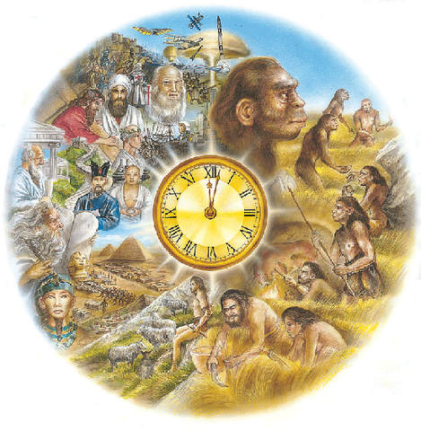







4. SOCIEDAD POSMODERNA
UNIDAD 1
1. SOCIEDAD PRIMITIVA
3. SOCIEDAD INDUSTRIAL
PRINCIPALES ETAPAS DE LA EVOLUCIÓN SOCIAL
2. SOCIEDAD AGRÍCOLA

Slide 4


En base a lo anterior y al video mostrado en clase responde:
UNIDAD 1
¿Cómo crees que era la relación SN en la etapa primitiva?
¿En que etapas de la E-S identificas mayor uso de la N y por qué?
¿Qué hace diferente a la sociedad Agrícola de la Industrial en base al uso de la N?
¿ Qué características tiene la S actual en la forma de usar la N?
PRINCIPALES ETAPAS DE LA EVOLUCIÓN SOCIAL

Slide 5


a) CONTEXTO HISTÓRICO
Completa la tabla
UNIDAD 1
ETAPA | EVOLUCIÓN SOCIAL |  | RELACIÓN CON NATURALEZA
 | Horda Primitiva | Grupos nómadas
PRINCIPALES CARACTERISTICAS DE LA EVOLUCIÓN SOCIAL

Slide 6
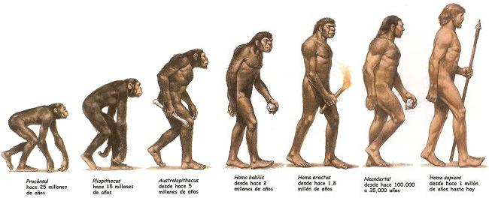
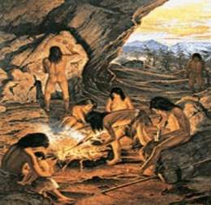
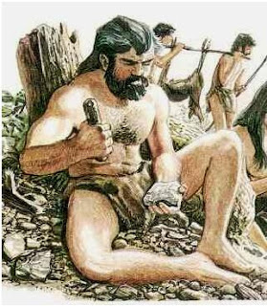
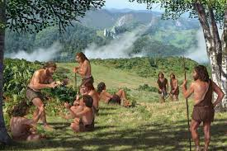


UNIDAD 1
HORDA PRIMITIVA
GRUPOS SOCIALES = ORIGEN DE LA SOCIEDAD
(H=N)
$$(H≠S)$$
Vivian en manada.
Comienza el uso de la Naturaleza
SOCIEDAD PRIMITIVA
Comunicación a base de señas y gritos.
Desarrollo de herramientas de trabajo.
Organización en grupos nómadas.
Pocos instrumentos de trabajo
Clasificación social por sexo y edad y dominio
Actor pasivo e integrado
Actor activo y transformador

Slide 7
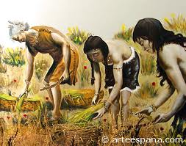
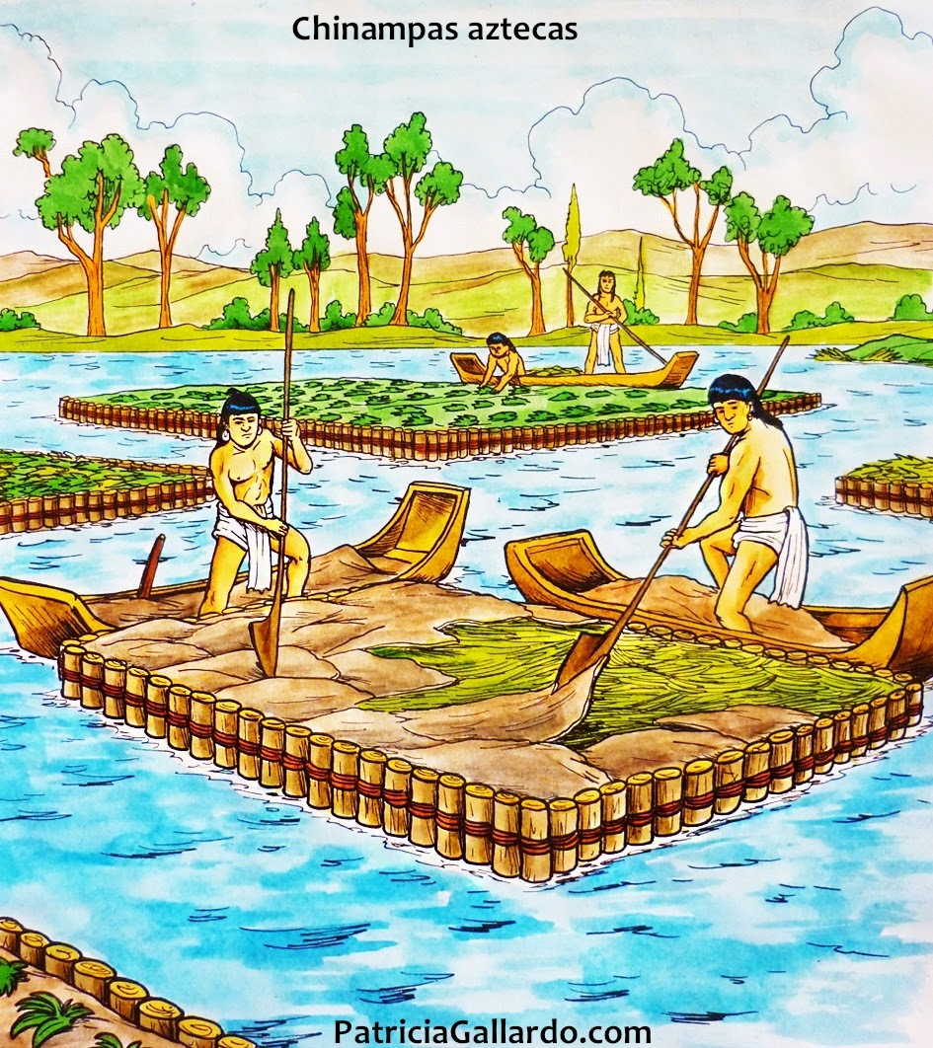
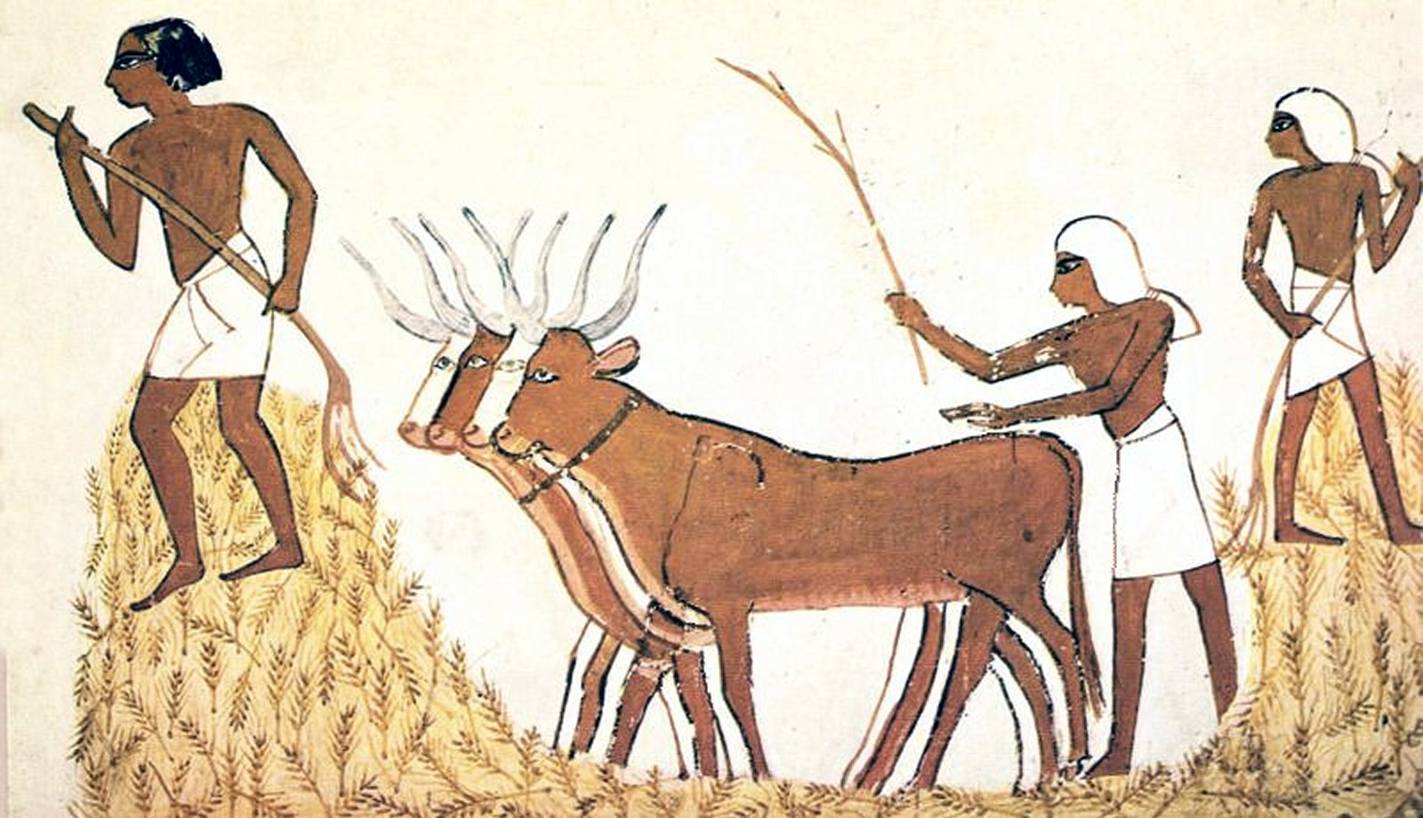




UNIDAD 1
NOMADA A SEDENTARIO
SEDENTARIO = ORIGEN DE LAS CIVILIZACIONES
$$(H≠S)$$
Actor activo y transformador
Organización en aldeas, poblados o ciudades.
Amplio conocimiento sobre el uso de recursos naturales
Producción especializada
En alimento y vestido y construcción
SOCIEDAD AGRÍCOLA
Inicia el conocimiento y uso de los elementos naturales.
Domina a la naturaleza a través de:
Manipulación
Domesticación
Multiplicación

Slide 8
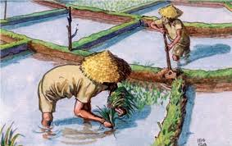
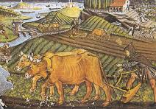
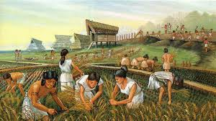
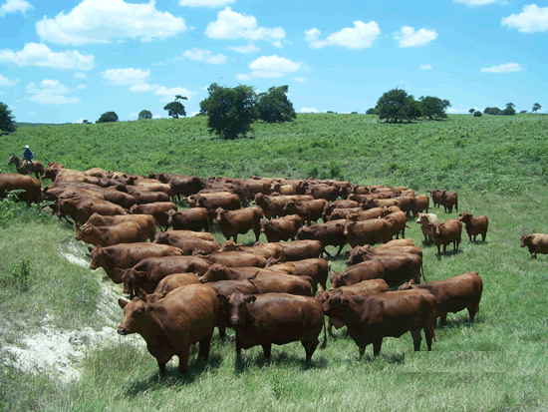
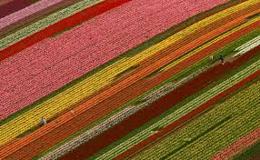
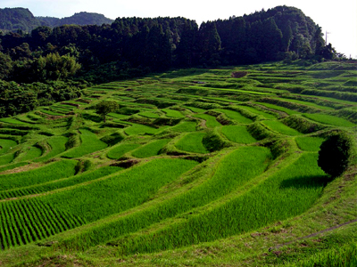
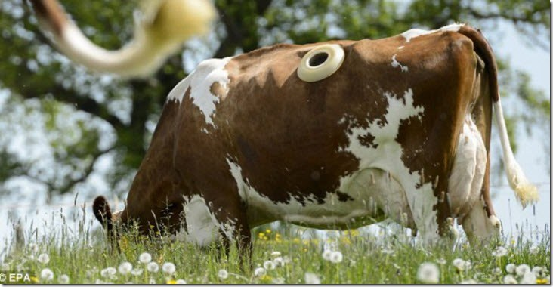
Manipulación
Domesticación
Multiplicación
UNIDAD 1
SOCIEDAD AGRÍCOLA

Slide 9
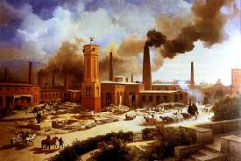
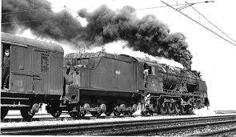
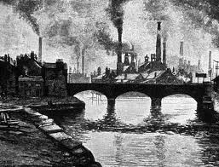


UNIDAD 1
CAMPO A CIUDAD
CONCENTRACIÓN URBANA
REVOLUCIÓN INDUSTRIAL
Aumenta la población y la demanda de alimentos.
SOCIEDAD INDUSTRIAL
Tecnificación de los modos de producción.
Urbanización
Estructuras sociales complejas.
Ricos-pobres
clasismo
Domina a la naturaleza a través de:
Destrucción
Sobreexplotación
Transformación

Slide 10
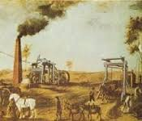
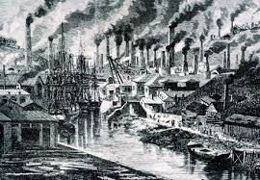
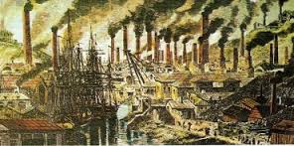
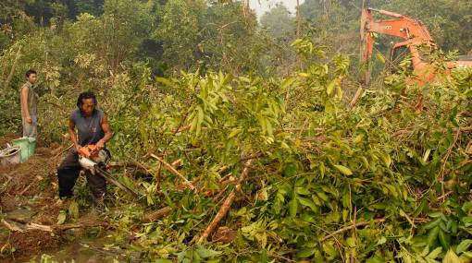
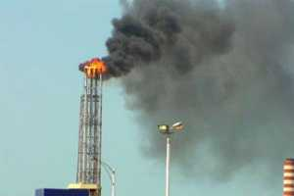
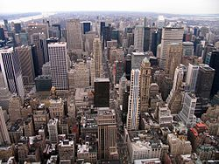
Destrucción
Modificación
Sobreexplotación
UNIDAD 1
SOCIEDAD INDUSTRIAL

Slide 11

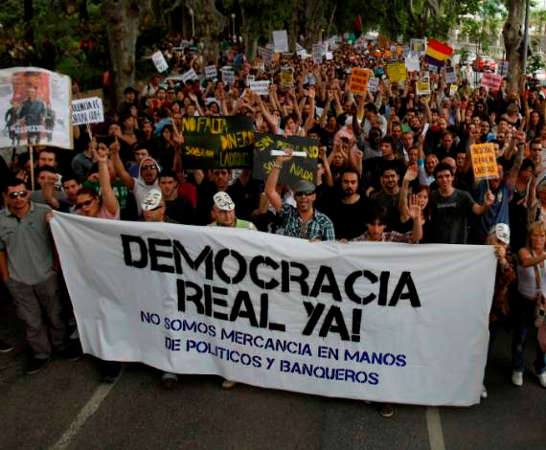
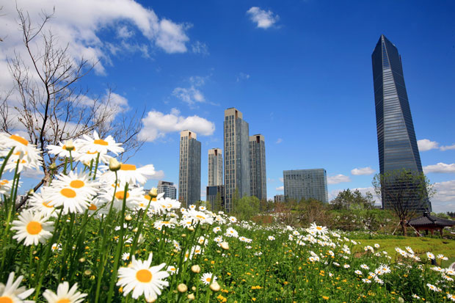





UNIDAD 1
DESTRUCCIÓN A
Búsqueda del equilibrio entre la sociedad y la naturaleza.
Sobreexplotación de recursos.
Sobrepoblación
Problemas ambientales
Considera a la naturaleza como
Recurso Ilimitado
SOCIEDAD POSMODERNA
Sociedad interconectada.
Se define que la naturaleza es limitada y sobrevalorada.
Surgen los conceptos de
Biodiversidad
Patrimonio
Sustentatibilidad.
Se utiliza a la naturaleza a través de:
Protección
Conservación
Preservación
Surgen movimiento social verde

Slide 12
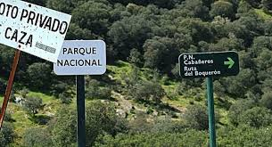
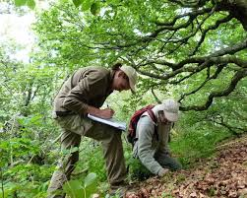
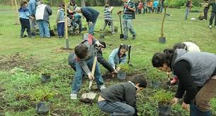
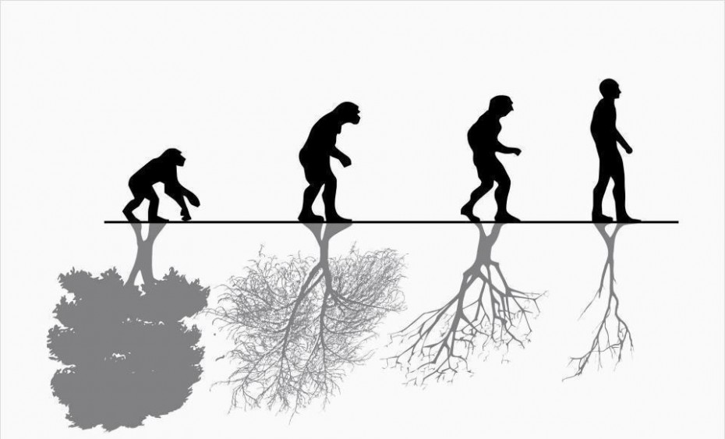
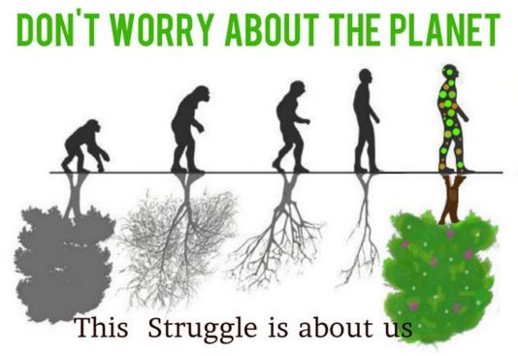

Protección
Conservación
Preservación
UNIDAD 1
SOCIEDAD POSMODERNA

Slide 13
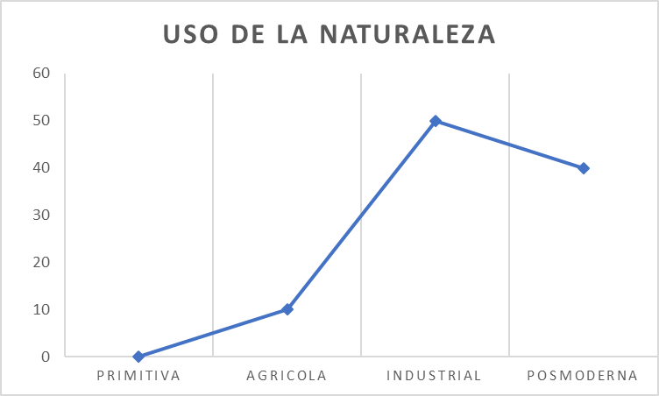

UNIDAD 1

Slide 14
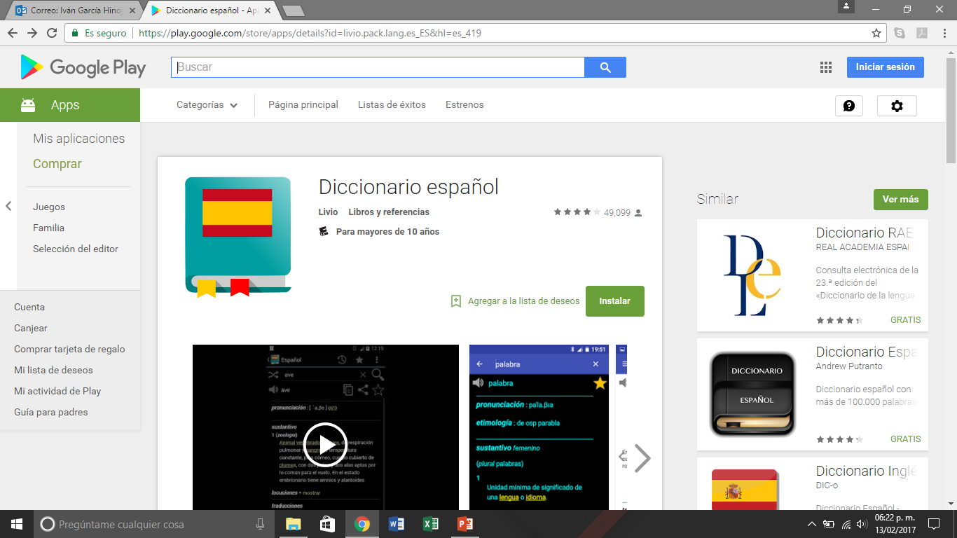



UNIDAD 1
Instalar aplicación
Imprimir de EDMODO
A1U1_ESPACIOBIO

Slide 15

UNIDAD 1
Referencias bibliográficas del tema
Leff, E. (2015). Los problemas del conocimiento y la perspectiva ambiental del desarrollo. México. Siglo XXI.
Common, M. y Stagl, S. (2008). Introducción a la economía ecológica. Editorial Reverté. Barcelona España. Disponible en: http://datateca.unad.edu.co/contenidos/358021/prueba/articulosmodulo/pag36_econ_ecologica.PDF

